Slide 1
স্বাগতম

Slide 2
পরিচিতি
মাহমুদুল হাসান
প্রভাষক (অর্থনীতি)
পুমবাইল এফ.ইউ.ফাজিল মাদ্রাসা
গৌরীপুর, ময়মনসিংহ।
শ্রেণী-একাদশ / আলিম ১ম বর্ষ
বিষয়-অর্থনীতি ১ম পত্র
অধ্যায়- 3য়

Slide 3
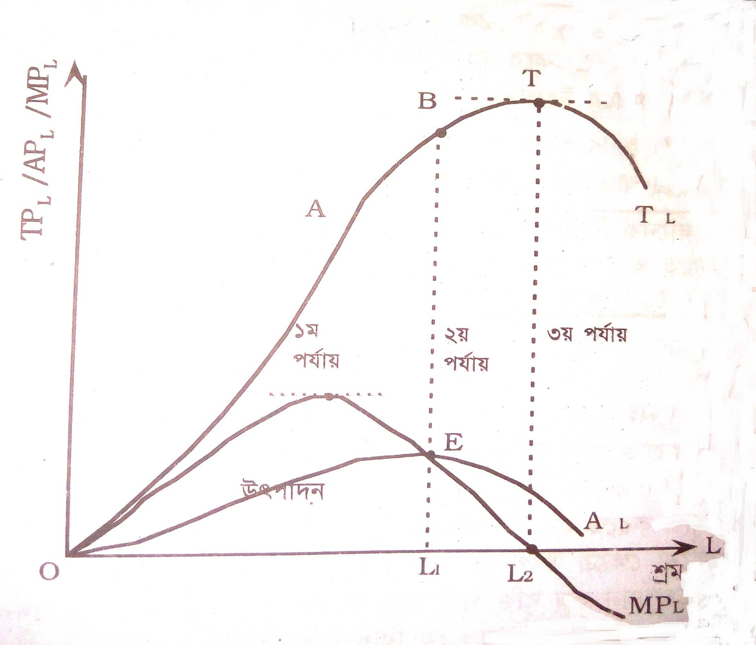
মোট উৎপাদন রেখা

Slide 4
উৎপাদন বিধি

Slide 5
পাঠ শেষে শিক্ষার্থী…
অর্থনীতির ভাষায় উৎপাদন বিধি কি তা বলতে ও লিখতে পারবে ।
উৎপাদন বিধির প্রকার ভেদ ব্যাখ্যা করতে পারবে ।
উৎপাদন বিধির সীমাবদ্ধতা গুলো কি কি তা বর্ণনা করতে পারবে ।

Slide 6
ক্রমহ্রাসমান উৎপাদন
সংগঠন
মূলধন
উৎপাদন
শ্রম
ভূমি

Slide 7
Y
b
a
c
MP
ক্রমহ্রাসমান উৎপাদন
TP
_{x1}
X2
X3
X

Slide 8
ক্রমবর্ধমান উৎপাদন
সংগঠন
মূলধন
উৎপাদন
মূলধন
শ্রম
ভূমি

Slide 9
Y
MP
c
b
a
ক্রমবর্ধমান উৎপাদন
o
_{x1}
X2
X3
X
MP

Slide 10
সমানুপাতিক উৎপাদন
সমানুপাতিক উৎপাদন
সংগঠন
মূলধন
উৎপাদন
উৎপাদন
মূলধন
শ্রম
ভূমি

Slide 11
Y
a
b
c
MP
সমানুপাতিক উৎপাদন
o
X2
X3
X1
X

Slide 12
উৎপাদন বিধির সীমাবদ্ধতা সমুহঃ-
১। উৎপাদন বিধির প্রাথমিক পর্যায়ে বিধিটি কার্যকর হয় না ।
২। উন্নত চাষ পদ্ধতির প্রর্বতন হলে এ বিধি কার্যকর হয় না ।
৩। জমির পরিমান বৃদ্ধি পেলে এ বিধি কার্যকর হয় না ।
৪। জমির উর্বরতা বৃদ্ধি পেলে এ বিধি কার্যকর হয় না ।
৫। শ্রমের দক্ষতা বৃদ্ধি পেলে এ বিধি কার্যকর হয় না ।
৬। অপরাপর উপাদানের পরিমান- উৎপাদনে শ্রম নিয়োগের পাশাপাশি যদি মূলধন ও কৃষি
উপকরনের উন্নতি ঘটে তাহলে এ বিধি কার্যকর নাও হতে পারে ।

Slide 13
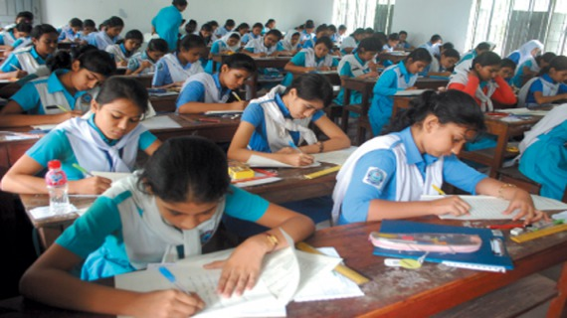
একক কাজ
উৎপাদন বিধির প্রকার গুলোর চিত্র খাতায় একে দেখাও ।

Slide 14
মূল্যায়ন
উৎপাদন বিধির কোন পর্যায়ে উপকরণ বৃদ্ধিতে উৎপাদন অধিক হারে বাড়ে ?
(ক) ক্রহ্রাসমান হারে ।
(খ) ক্রম বর্ধমান হারে ।
(গ) সমানুপাতিক হারে।

Slide 15
বাড়ির কাজ
উৎপাদনের কোন পর্যায় টিকে উৎপাদনকারী অধিক হারে গ্রহণ করতে ইচ্ছুক হবে তা চিত্র সহ ব্যাখ্যা কর ।

Slide 16
ধন্যবাদ

